Slide 1

ВІЙСЬКОВИЙ ІНСТИТУТ ТЕЛЕКОМУНІКАЦІЙ ТА ІНФОРМАТИЗАЦІЇ
імені ГЕРОЇВ КРУТ
«Модель використання CI/CD процесів під час розгортання інфраструктури на основі IaC»
Виконала: курсант 205 навчальної групи
солдат Олена КСЕНДЗУК
Керівник: викладач кафедри №21
майор Дмитро БАЛАН
Військовий інститут телекомунікацій та інформатизації імені Героїв Крут
Київ-2024

Slide 2


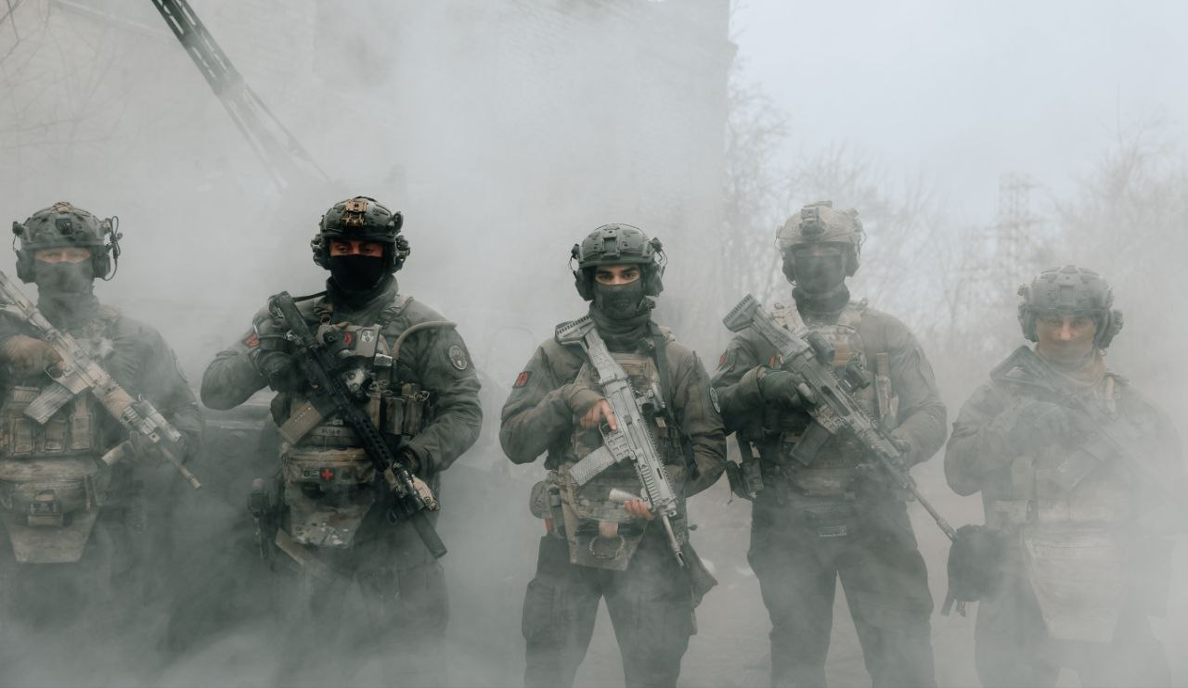


2
Актуальність дослідження
У сучасних умовах безпеки та оборони України, ефективне використання передових технологій та методів стає критично важливим для забезпечення обороноздатності. Ця робота спрямована на дослідження практичного вдосконалення процесів розгортання інфраструктури та забезпечення безпеки інформаційних систем. Впровадження передових методів CI/CD та використання підходів IaC забезпечуватиме швидкість, ефективність і безпеку при впровадженні нових технологій та інформаційних систем.
Військовий інститут телекомунікацій та інформатизації імені Героїв Крут
Notes:
У сучасній боротьбі з противником, котрий має значну чисельну перевагу в майже усьому (кількості особового складу та традиційному озброєнні), нам вкрай необхідно мати перевагу у веденні мережоцентричної війни, таким чином створивши асиметричну перевагу.
Нагадаю, що мережево-центрична війна орієнтована на досягнення інформаційної переваги за допомогою об'єднання військових об’єктів (наприклад, інформація розвідданих з багатьох можливих джерел) у одну інформаційну систему та мережу.
Побудова системи з мережоцентричними принципами без використання CI/CD та IaC буде вкрай складною та проблематичною. Коротко про проблеми, з якими доведеться зіткнутися:
1) Повільна розробка продукту, значне зниження частоти релізу оновлень.
2) Великі ризики несумісності компонентів.
3) Складність масштабування.
4) Складність, або навіть неможливість повноцінного та комплексного тестування продукту.
5) Велике навантаження на персонал.
Хоча теоретично побудувати таку систему можливо, проте на практиці відсутність IaC та CI/CD може звести нанівець ключові переваги мережоцентричного підходу - гнучкість, адаптивність та швидке реагування. Система стане повільною, ненадійною та вразливою до помилок. І це лише один із найважливіших прикладів застосувань результатів моєї роботи, тут можна говорити багато, втім приступаємо до суті…

Slide 3
3
Мета, об’єкт та предмет дослідження
МЕТА ДОСЛІДЖЕННЯ
Аналіз моделі використання процесів Continuous Integration (CI) та Continuous Delivery (CD) під час розгортання інфраструктури на основі Infrastructure as Code (IaC) з метою підвищення ефективності, швидкості та надійності управління та розгортанням інформаційних систем у Збройних силах України
ОБ'ЄКТ ДОСЛІДЖЕННЯ
Процеси розгортання інфраструктури на основі Infrastructure as Code (IaC)
ПРЕДМЕТ ДОСЛІДЖЕННЯ
Модель використання Continuous Integration (CI) та Continuous Delivery (CD) процесів під час розгортання інфраструктури на основі Infrastructure as Code (IaC).
Військовий інститут телекомунікацій та інформатизації імені Героїв Крут

Slide 4
4
Завдання дослідження
1
Аналіз концепції Continuous integration (CI) та Continuous Delivery (CD)
2
Аналіз інфраструктури на основі IaC
3
Розробка моделі використання CI/CD процесів під час розгортання інфраструктури на основі IaC
Військовий інститут телекомунікацій та інформатизації імені Героїв Крут

Slide 5
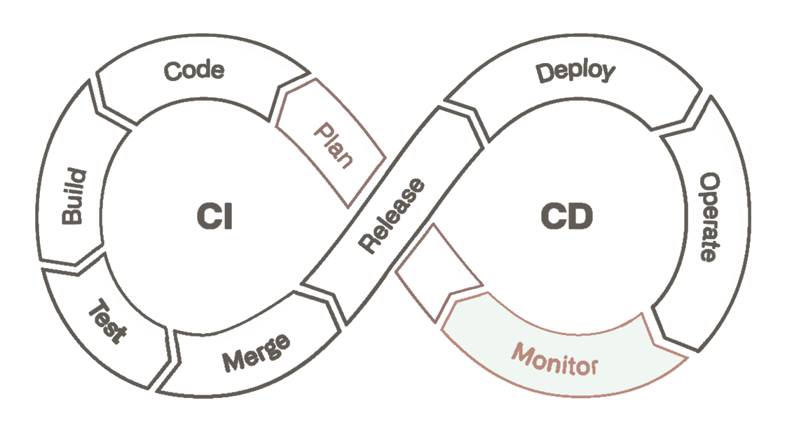
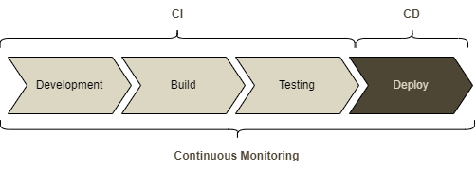
5
Аналіз концепції Continuous integration (CI) та Continuous Delivery (CD)
CI/CD (Continuous Integration / Continuous Delivery or Deployment) – це практика розробки коду для створення певного продукту із наступними етапами:
1. Безперевна інтеграція
2. Безперервна доставка
3. Безперервне розгортання
Військовий інститут телекомунікацій та інформатизації імені Героїв Крут
Notes:
CI/CD це безперевна інтеграція та безперевна доставка.
Частинка CI стосується практики регулярного збирання та тестування коду програми після кожного злиття у центральний репозиторій коду. Це допомагає виявляти конфлікти та помилки на ранніх стадіях циклу розробки. CI здійснюється через автоматизовані збірки та запуск тестових наборів, що дозволяє постійно перевіряти цілісність системи.
Переваги, які нам надає безперервна інтеграція: раннє виявлення та виправлення помилок коду, можливість частіших релізів, автоматичне тестування після залиття у спільний репозиторій, гнучкість та економія часу за рахунок автоматизації.
CD розширює концепцію CI, автоматизуючи процес релізу програмного забезпечення для кінцевих користувачів. Основні кроки CD (Delivery):
1. Виконання процесу CI (збирання, тестування коду).
2. Створення образу або пакунку для розгортання.
3. Розгортання збірки у тестове або проміжне середовище.
4. Запуск додаткових тестів (навантажувальне тестування, тести користувацького інтерфейсу тощо).
Важливо зауважити, що є 2 види CD: Delivery та Deployment. Різниця в тому, що Deployment (Безперервне розгортання) повністю автоматичний процес, який після усіх тестів сам закидає готовий код у виробниче середовище. А Delivery (Безперевна доставка) не автоматичний, але автоматизований процес, при якому потрібне ручне схвалення DevOps.

Slide 6
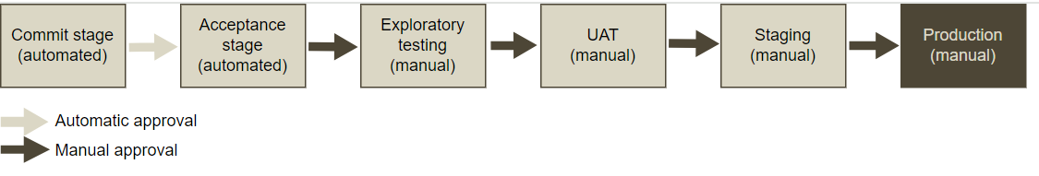
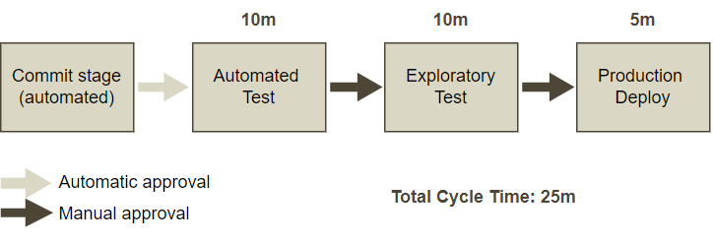
6
Виробничий процес та конвеєр розгортання (Pipeline)
Військовий інститут телекомунікацій та інформатизації імені Героїв Крут
Notes:
На слайді зображений типовий виробничий процес.
З використанням CI/CD ми зменшуємо його час. Ось приклад, що відбувається, коли розробник закомітив зміни.
Конвеєр розгортання (pipeline) після будь-якої зміни перевіряє, що код успішно інтегрується у середовище, близьке до виробничого.
За такого сценарію час розгортання вимірюється хвилинами або, у гіршому разі, годинами, а карта потоку цінності має виглядати приблизно так, як показано на рисунку.

Slide 7
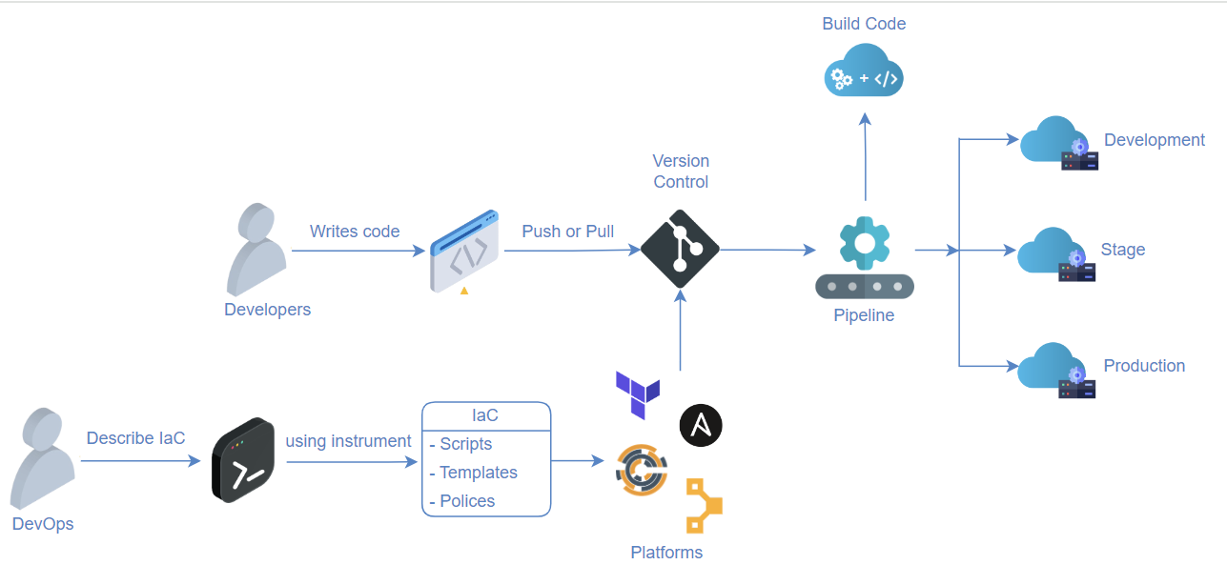
7
Infrastructure as a Code
Військовий інститут телекомунікацій та інформатизації імені Героїв Крут
Notes:
Інфраструктура як код - це парадигма, в якій вся інфраструктура ІТ-систем (обчислювальні ресурси, сховища даних, мережі тощо) визначається як версійований машинозчитуваний код замість ручного налаштування ресурсів.
Сьогодні більшість проєктів живе в «хмарах». Тобто ресурси — це віртуальні машини, контейнери, load balancers.
Утім, побутує міф про небезпеку використання хмарних сервісів для інформаційних систем, пов’язаних із сектором оборони, проте справжній досвід виразно показав, що такі побоювання являються марними. Як приклад можна навести досвід використання системи ситуаційної обізнаності Delta.

Slide 8
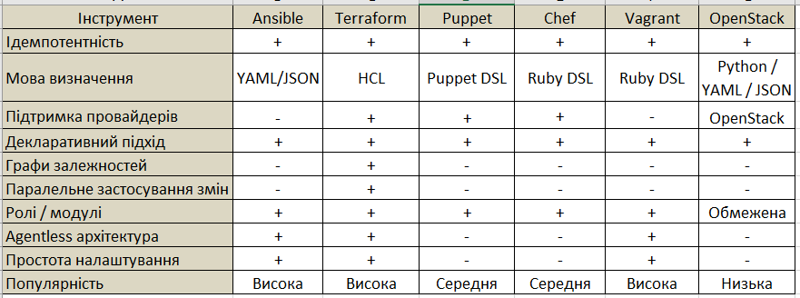
8
Порівняння IaC інструментів
Військовий інститут телекомунікацій та інформатизації імені Героїв Крут
Notes:
Проаналізувавши різні IaC інструменти я обрала саме Ansible та Terraform, зокрема тому що це найпопулярніші і прості рішення. Розгляньмо детальніше про їх особливості

Slide 9
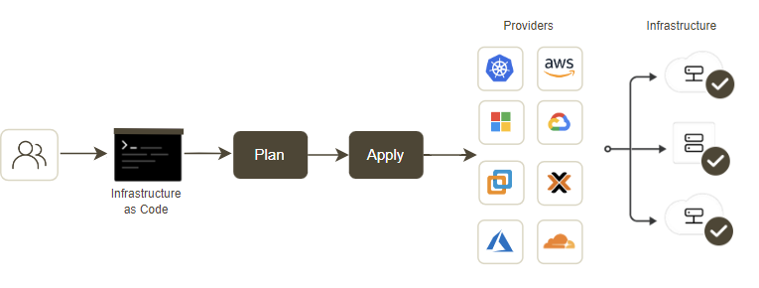
9
Terraform
Terraform, як інструмент IaC, засіб ініцілізації ресурсів. Засоби ініціалізації ресурсів створюють самі ресурси, тобто віртуальні машини, кластер Kubernetes, бази даних, мережі тощо.
Військовий інститут телекомунікацій та інформатизації імені Героїв Крут
Notes:
В контексті Інфраструктури як код, Terraform це засіб ініцілізації ресурсів. Засоби ініціалізації ресурсів створюють самі ресурси, тобто віртуальні машини, кластер Kubernetes, бази даних, мережі, системи моніторингу, сертифікати SSL і майже будь-який аспект інфраструктури.
На слайді показана візуалізація як Terraform працює. DevOps планує зміни, застосовує їх використовуючи різні провайдери, зокрема як у прикладі, які власне розгортають цю ж інфраструктуру.

Slide 10


10
Особливості Terraform
Зручне управління ресурсами
Декларативний синтаксис
Модульність та ролі та повторне використання
Багатопровайдерність
Легка інтеграція із CI/CD
Ідемпотентність
Автоматичне визначення залежностей
Простота налаштування та доступна документація
Військовий інститут телекомунікацій та інформатизації імені Героїв Крут
Notes:
Особливості: багатопровайдерна підтримка, декларативний синтаксис, ідемпотентність, зручне управління ресурсами (таких як віртуальні машини, мережі, бази даних), планування змін, автоматичне визначення залежності ресурсів, модульність та повторне використання, легка інтеграція з CI/CD

Slide 11
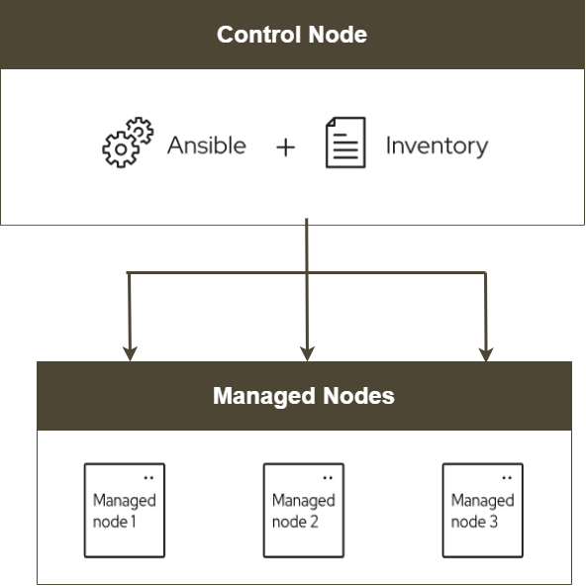
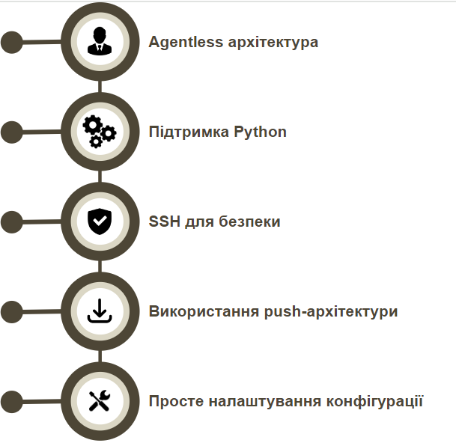
11
Ansible
Військовий інститут телекомунікацій та інформатизації імені Героїв Крут
Notes:
Базове середовище Ansible складається з трьох основних компонентів:
1) Вузол управління (Control node) де встановлено Ansible.
2) Керований вузол (Managed node) - віддалена система або хост, яким керує Ansible.
3) Інвентар (Inventory) - Список керованих вузлів, які логічно організовані.

Slide 12


12
Інші особливості Ansible
Моделі даних YAML
Agentless архітектура
Змінні та шаблони
Ідемпотентність
Багатоплатформенність
Модульна архітектура
AD-Hock команди
Playbooks та ролі
Військовий інститут телекомунікацій та інформатизації імені Героїв Крут
Notes:
Ось деякі ключові особливості Ansible: агентлес архітектура, YAML, ідемпотентність, модульна архітектура, playbooks та ролі, повторне використання та модульність, багатоплатформеність.

Slide 13
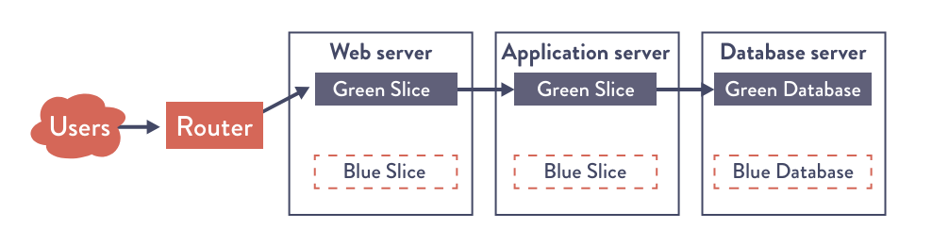
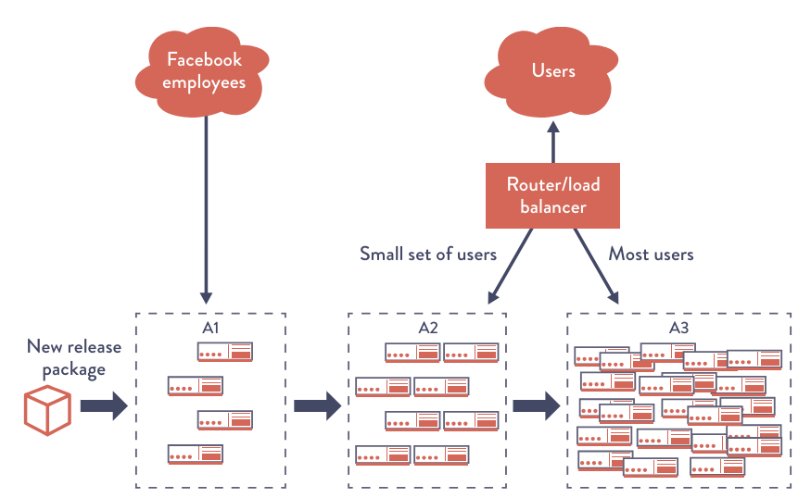
13
Стратегії розгортання
Blue/Green
Canary
Військовий інститут телекомунікацій та інформатизації імені Героїв Крут
Notes:
***Швидше за все цей слайд доречно прибрати, щоб вкластися в 7 хвилин
Важливим аспектом створення програмного продукту є тестування. DevOps забезпечує різні стратегії розгортання для QA (тестувальника).
Blue/Green: стратегія зображена на слайді, вона передбачає створення двох ідентичних виробничих середовищ (blue та green). Одне середовище активне, а інше використовується для розгортання нової версії. Для релізу нової версії ми розгортаємо його в неактивне середовище, де можна виконати тестування, не втручаючись у роботу користувачів.
Шаблон синьо-зеленого розгортання дуже простий в реалізації і може значно підвищити безпечність релізу ПЗ. Є інші
На рисунку нижче представлені групи середовищ стратегії canary, створені в компанії Facebook, які використовувалися для підтримки цього шаблона.
Канарковий При використанні цієї стратегії нова версія спочатку розгортається на невелику частину продуктивних ресурсів. Якщо нова версія працює коректно, вона поступово розгортається на решту ресурсів.

Slide 14
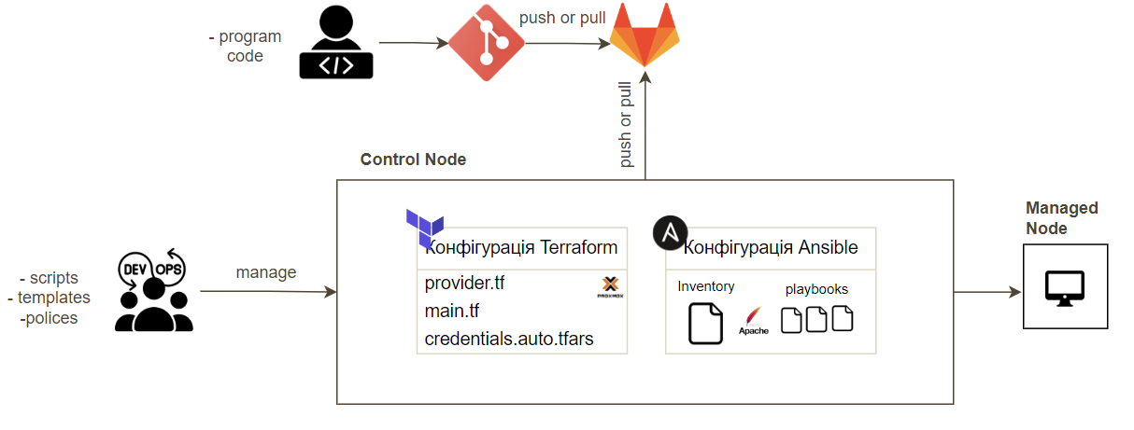
14
Модель використання CI/CD процесів під час розгортання інфраструктури на основі IaC
Військовий інститут телекомунікацій та інформатизації імені Героїв Крут
Notes:
На даному слайді зображена модель

Slide 15
15
Висновки
Основні переваги використанням CI/CD процесів з розгортанням інфраструктури на основі IaC у моделі:
1. Скорочення часу на розгортання та оновлення систем за рахунок автоматизації процесів.
2. Підвищення стабільності та передбачуваності розгорнутого середовища завдяки систематичній перевірці змін.
3. Покращення безпеки шляхом швидкого реагування на виявлені загрози та вразливості.
4. Зменшення ризику людських помилок через зведення до мінімуму ручних операцій.
5. Централізоване управління конфігураціями та стандартизація середовищ.
6. Можливість швидкого відкату змін у разі виникнення проблем.
Військовий інститут телекомунікацій та інформатизації імені Героїв Крут

Slide 16
Дякую за увагу! Слава Україні!
Військовий інститут телекомунікацій та інформатизації імені Героїв Крут

